Slide 1
Michal Karásek
155YFSG
QGIS RUIAN plugin

Slide 2
QGIS RUIAN PLUGIN
Cílem projektu je vytvoření pluginu pro QGIS, pomocí kterého by bylo možné automaticky stahovat a spravovat prostorové data RUIANU. Grafické uživatelské rozhraní (GUI) by mělo být navrženo tak, aby uživateli nabídlo jednoduchý výběr požadovaných dat.

Slide 3
QGIS RUIAN PLUGIN
Programovací jazyk Python
Knihovny PyQt4, GDAL
Projekt je rozšířením pluginu z akademických roků 2014/2015, 2015/2016

Slide 4
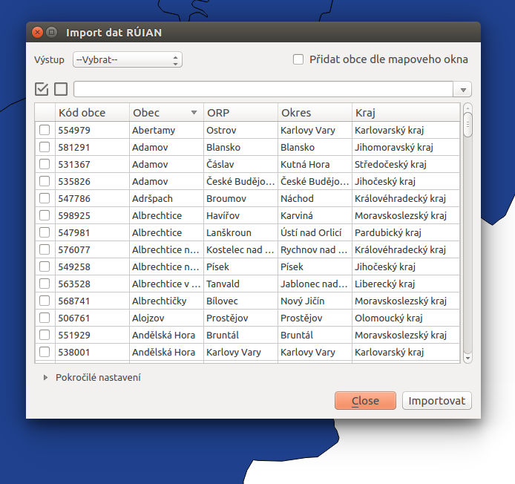
Cíl práce
Tvorba ovládacího prvku pro výběr obcí. Import na základě vyditelnoti v mapovém okně

Slide 5
Tvorba ovládacího prvku
Data načítána z csv tabulky obcí
WKT string to QgsGeometry
Tvorba slovníku kod obce – QgsGeometry
Výběr obcí ležících v mapovém okně

Slide 6
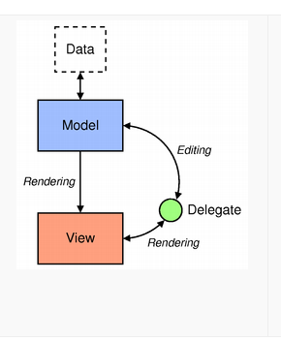
Model/view programming
QstandardItemMode
- model vytvořený ze vstupních dat
QSortFilerProxyModel
- spravuje informace mezi modelem a zobrazením

Slide 7
Tvorba ovládacího prvku
QsortFilterProxyModel
- umožňuje třídit a filtrovat data
- filtrace prvku na zaklade regularniho vyrazu
Vytvoření nové třídy, umožňující filtrování dat na základě výčtu
- funkce vrací index vybraného prvku

